Slide 1
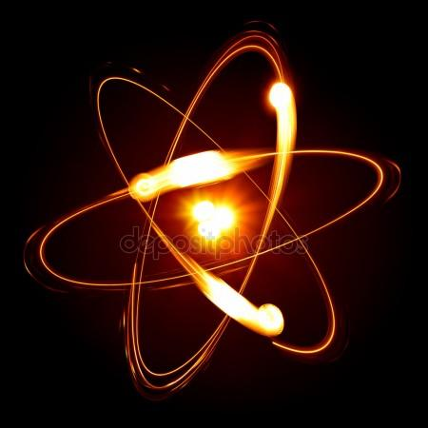
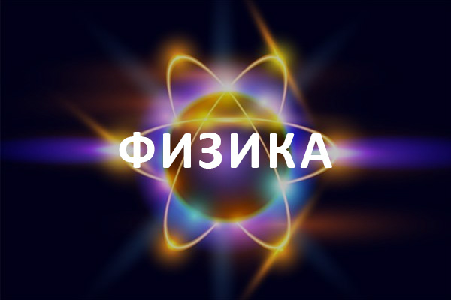


Анна Дирша, Паша Зеленин, Игорь Бирюков, Тимур Моисеев- ученики 8А Класса МБОУ ,,Лицей,,Эрудит,,

Slide 2
Фи́зика (от греческого — природа) — область естествознания: наука о простейших и, вместе с тем, наиболее общих законах природы, о материи, её структуре и движении. Законы физики лежат в основе всего естествознания.
Термин «физика» впервые фигурирует в сочинениях одного из величайших мыслителей древности — Аристотеля (IV век до нашей эры).
В современном мире значение физики чрезвычайно велико. Всё то, чем отличается современное общество от общества прошлых веков, появилось в результате применения на практике физических открытий. Так, исследования в области электромагнетизма привели к появлению телефонов и позже мобильных телефонов, открытия в термодинамике позволили создать автомобиль, развитие электроники привело к появлению компьютеров и т.д.
Наша группа объяснит вам некоторые законы физики, также решит задачи с графиками.

Slide 3
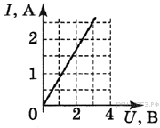
Электрический ток
Электрический ток — направленное движение электрически заряженных частиц под воздействием электрического поля.
Задача
На рисунке представлен график зависимости силы тока I, протекающего через резистор, от напряжения U на концах резистора. Сопротивление R резистора равно:
1) 0,8 Ом
2) 2 Ом
3) 1,5 Ом
4) 1,2 Ом

Slide 4
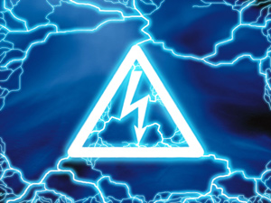
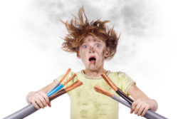

Решение
U
Согласно закону Ома: I= R U 3
Отсюда, используя график, находим: R= I = 2,5=1,2Ом
Правильный ответ указан под номером 4.

Slide 5
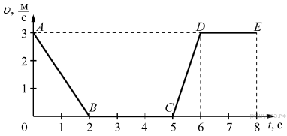
Равномерное движение
Равномерное движение — механическое движение, при котором тело за любые равные промежутки времени проходит одно и то же расстояние. При равномерном движении величина скорости точки остаётся неизменной.
Задача
На рисунке представлен график зависимости скорости v от времени t для тела, движущегося прямолинейно. Равномерному движению соответствует участок:
1) АВ
2) ВС
3) CD
4) DE

Slide 6
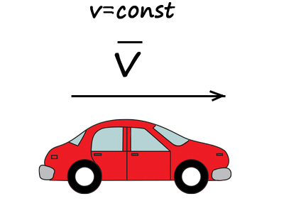
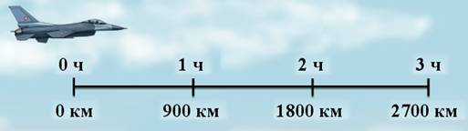
Решение
Равномерное движение — это движение с постоянной скоростью. На графике зависимости скорости от времени это будет соответствовать горизонтальному участку графика, то есть участку DE. Участок BC, хотя и имеет также постоянную скорость, но при этом значение скорости на этом участке равно нулю, то есть тело покоится. Следовательно
Ответ:4 (DE)

Slide 7
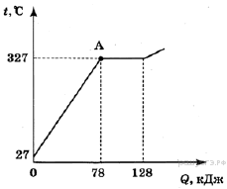
Тепловые явления
Тепловые явления - физические процессы, протекающие в телах при их нагревании или охлаждении. Нагревание и охлаждение воздуха, таяние льда, плавление металлов, кипение воды – вот некоторые примеры тепловых явлений.
Задача
На рисунке представлен график зависимости температуры вещества t от полученного количества теплоты Q в процессе нагревания. Первоначально вещество находилось в твёрдом состоянии. Какому агрегатному состоянию соответствует точка А на графике?
1) твёрдому состоянию
2) жидкому состоянию
3) газообразному состоянию
4) частично твёрдому, частично жидкому состоянию

Slide 8
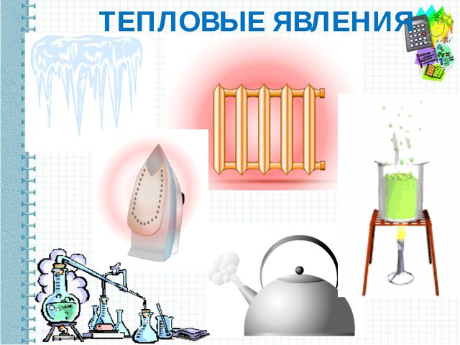

Решение
Поскольку первоначально вещество находилось в твёрдом состоянии и точка А находится в начале горизонтального участка, соответствующего плавлению вещества, точка А соответствует твёрдому состоянию вещества.
Правильный ответ указан под номером 1.

Slide 9


